Slide 1
Воинская слава
моей семьи.
Проект учеников
4 В класса
Руководитель: Шишкина т.м.

Slide 2
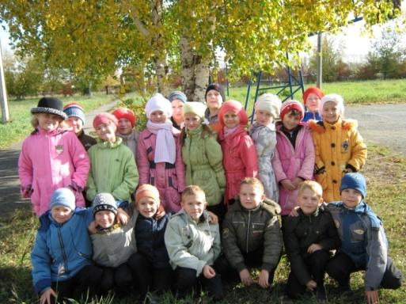
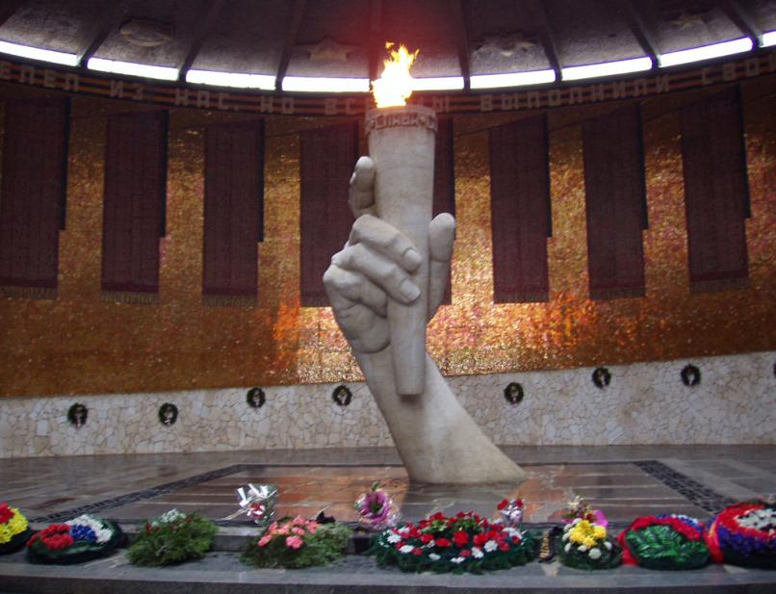
Война – это наша память.

Slide 3
Мы задали вопрос
Являются ли
защитниками Отечества
представители моего рода?

Slide 4
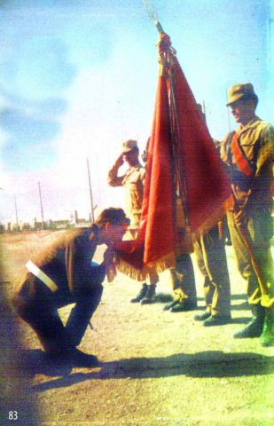
Творческие группы:
Наши прадеды - солдаты Великой Отечественной войны
Наши отцы - солдаты афганской войны
Наши папы и дяди – солдаты чеченской войны

Slide 5
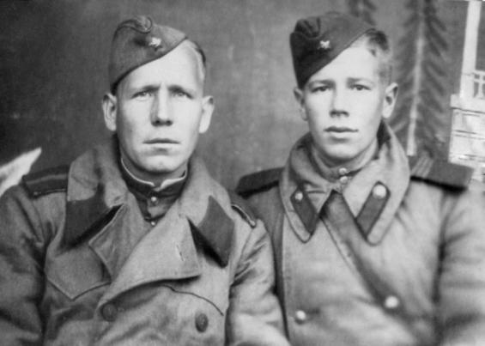
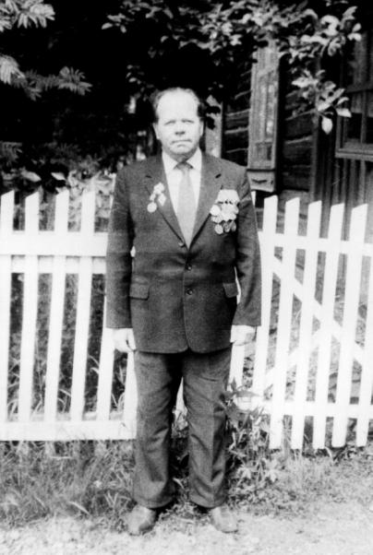
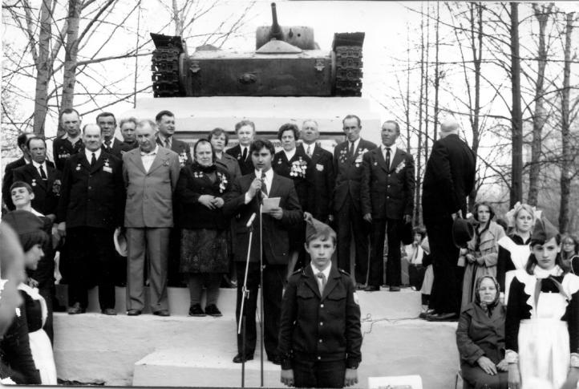
Наши прадеды – солдаты
Великой Отечественной.

Slide 6
Мой папа - Солдат Афганистана
Жуланов Леонид Егорович

Slide 7
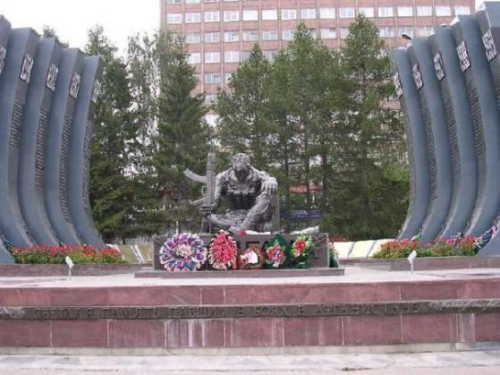
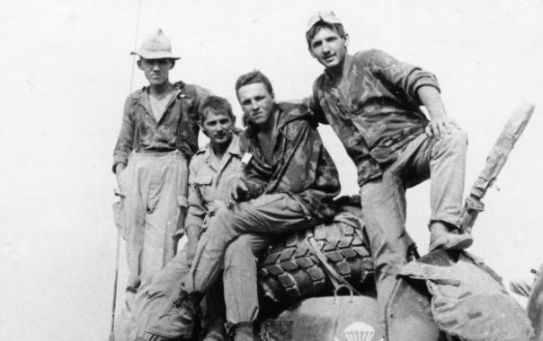
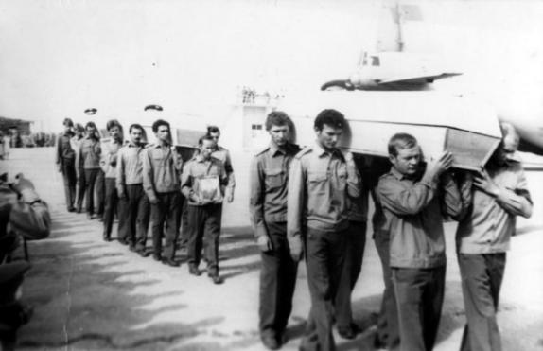
Афганская война
1979-1989 гг.

Slide 8
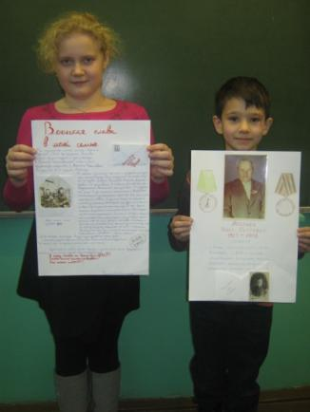
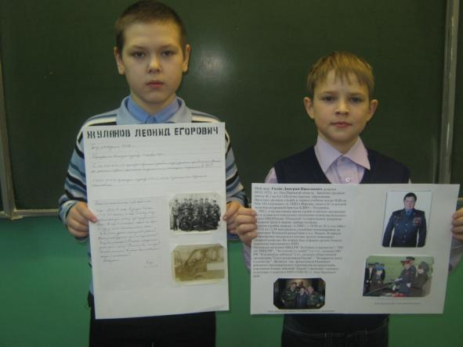
Мой папа – солдат Чеченской войны.
Фомичёв Алексей александрович

Slide 9
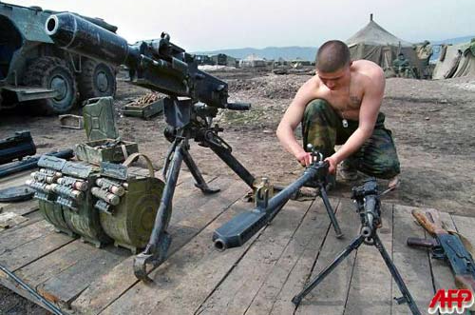
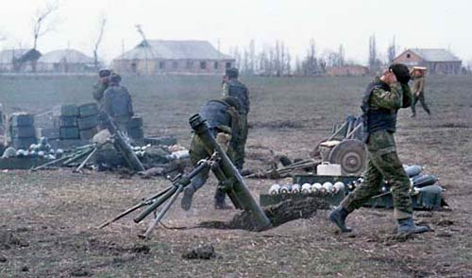
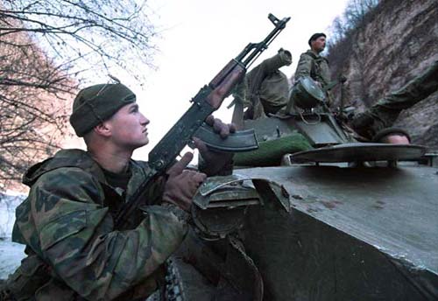
Чеченская война
Ребята в восемнадцать с лишним лет-
Любимой девушке последний спев куплет,
И мамочку родную поминая-
Молились Богу, перед смертью, умирая!...

Slide 10
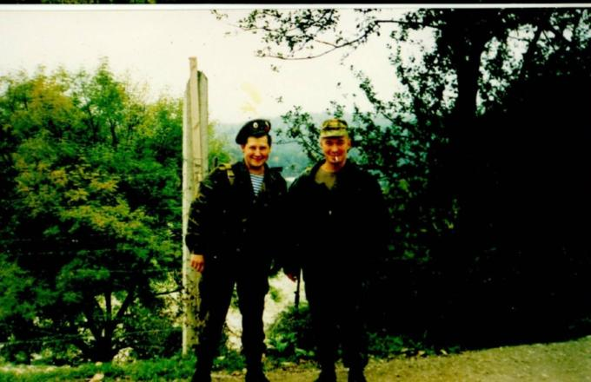
Гилёв дмитрий николаевич
Награды:
«За боевое содружество»
«За воинскую доблесть» II ст.
«За отличие в службе» II и III ст.

Slide 11
Мы гордимся вами!

